Slide 1





CHÀO MỪNG CÁC EM ĐẾN VỚI BÀI HỌC MỚI

Slide 2



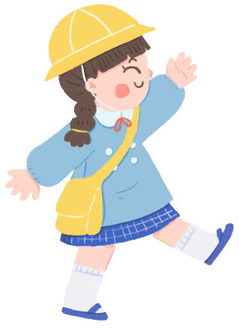
KHỞI ĐỘNG
Trên đường từ nhà đến trường em có thể nghe thấy những âm thanh nào?

Slide 3

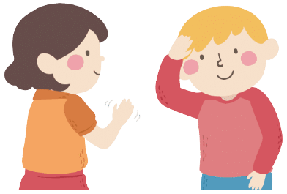
KHỞI ĐỘNG
Tiếng chim hót
Tiếng người nói chuyện

Slide 4


BÀI 10. ÂM THANH VÀ SỰ TRUYỀN ÂM THANH
Activity Time

Slide 5

NỘI DUNG BÀI HỌC
1. Âm thanh và nguồn phát âm thanh
2. Sự lan truyền âm thanh

Slide 6

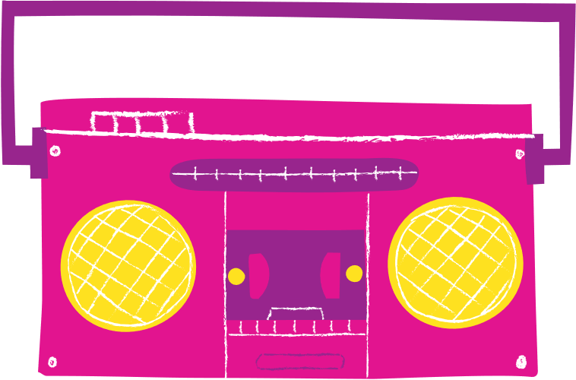

1. Âm thanh và nguồn phát âm thanh

Slide 7
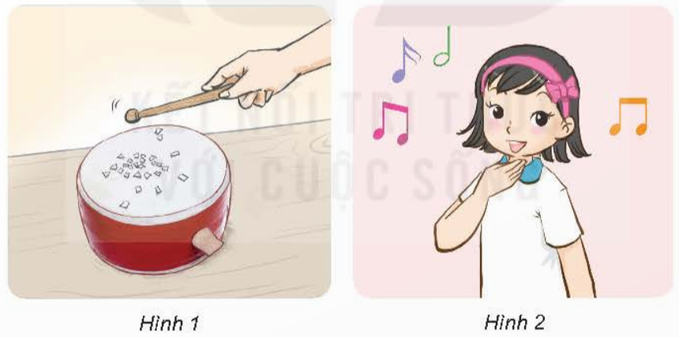
Hoạt động 1.1
Quan sát hình 1 và trả lời câu hỏi: Nếu ta gõ vào mặt trống thì các vụn xốp sẽ như thế nào?
Dự đoán: Các vụn xốp chuyển động.

Slide 8

Hoạt động 1.1
Mô tả chuyển động của các vụn giấy, cảm giác của tay khi đặt nhẹ lên mặt trống
Tiến hành thí nghiệm
Các vụn xốp nảy lên, rơi xuống nhịp nhàng, tay cảm thấy rung.

Slide 9


Hoạt động 1.2
Đặt tay vào cổ và hát một câu hát
Em có nghe thấy âm thanh không? Tay em có cảm giác thế nào? Âm thanh đó phát ra từ đâu?

Slide 10
Hoạt động 1.2
Đặt tay vào cổ và hát một câu hát
Có âm thanh phát ra
Tay cảm thấy rung
Âm thanh phát ra từ dây thanh đới

Slide 11

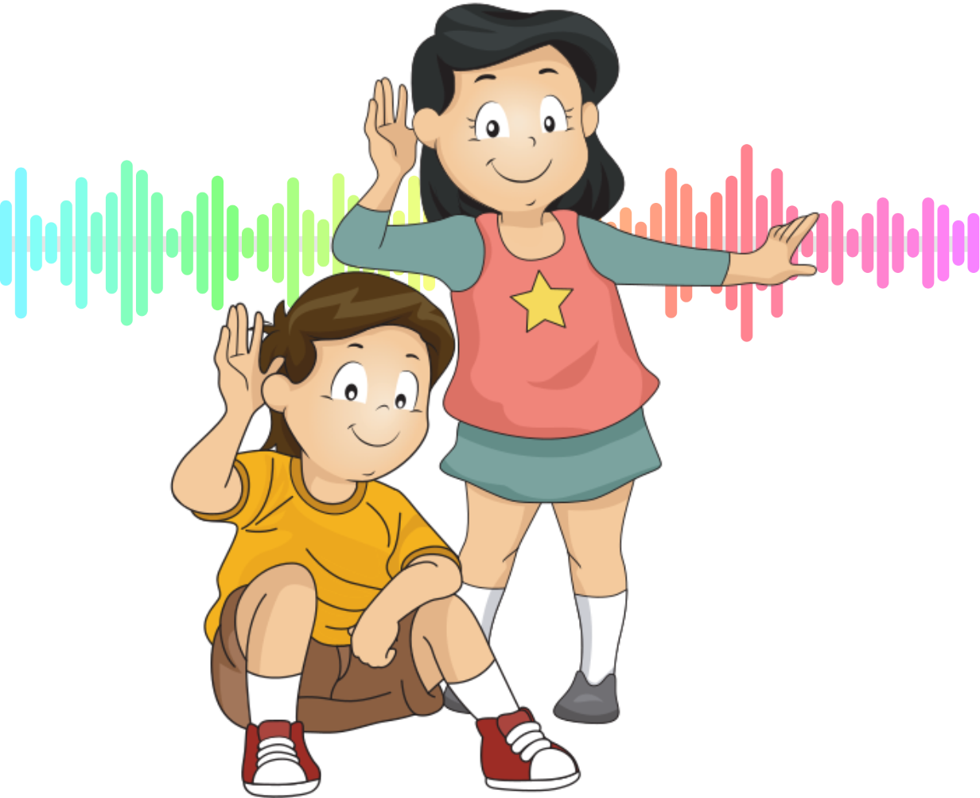
Hoạt động 1.2
Các vật phát ra âm thanh có đặc điểm chung gì?
Đều rung động

Slide 12




KẾT LUẬN
Các vật phát ra âm thanh đều rung động.

Slide 13
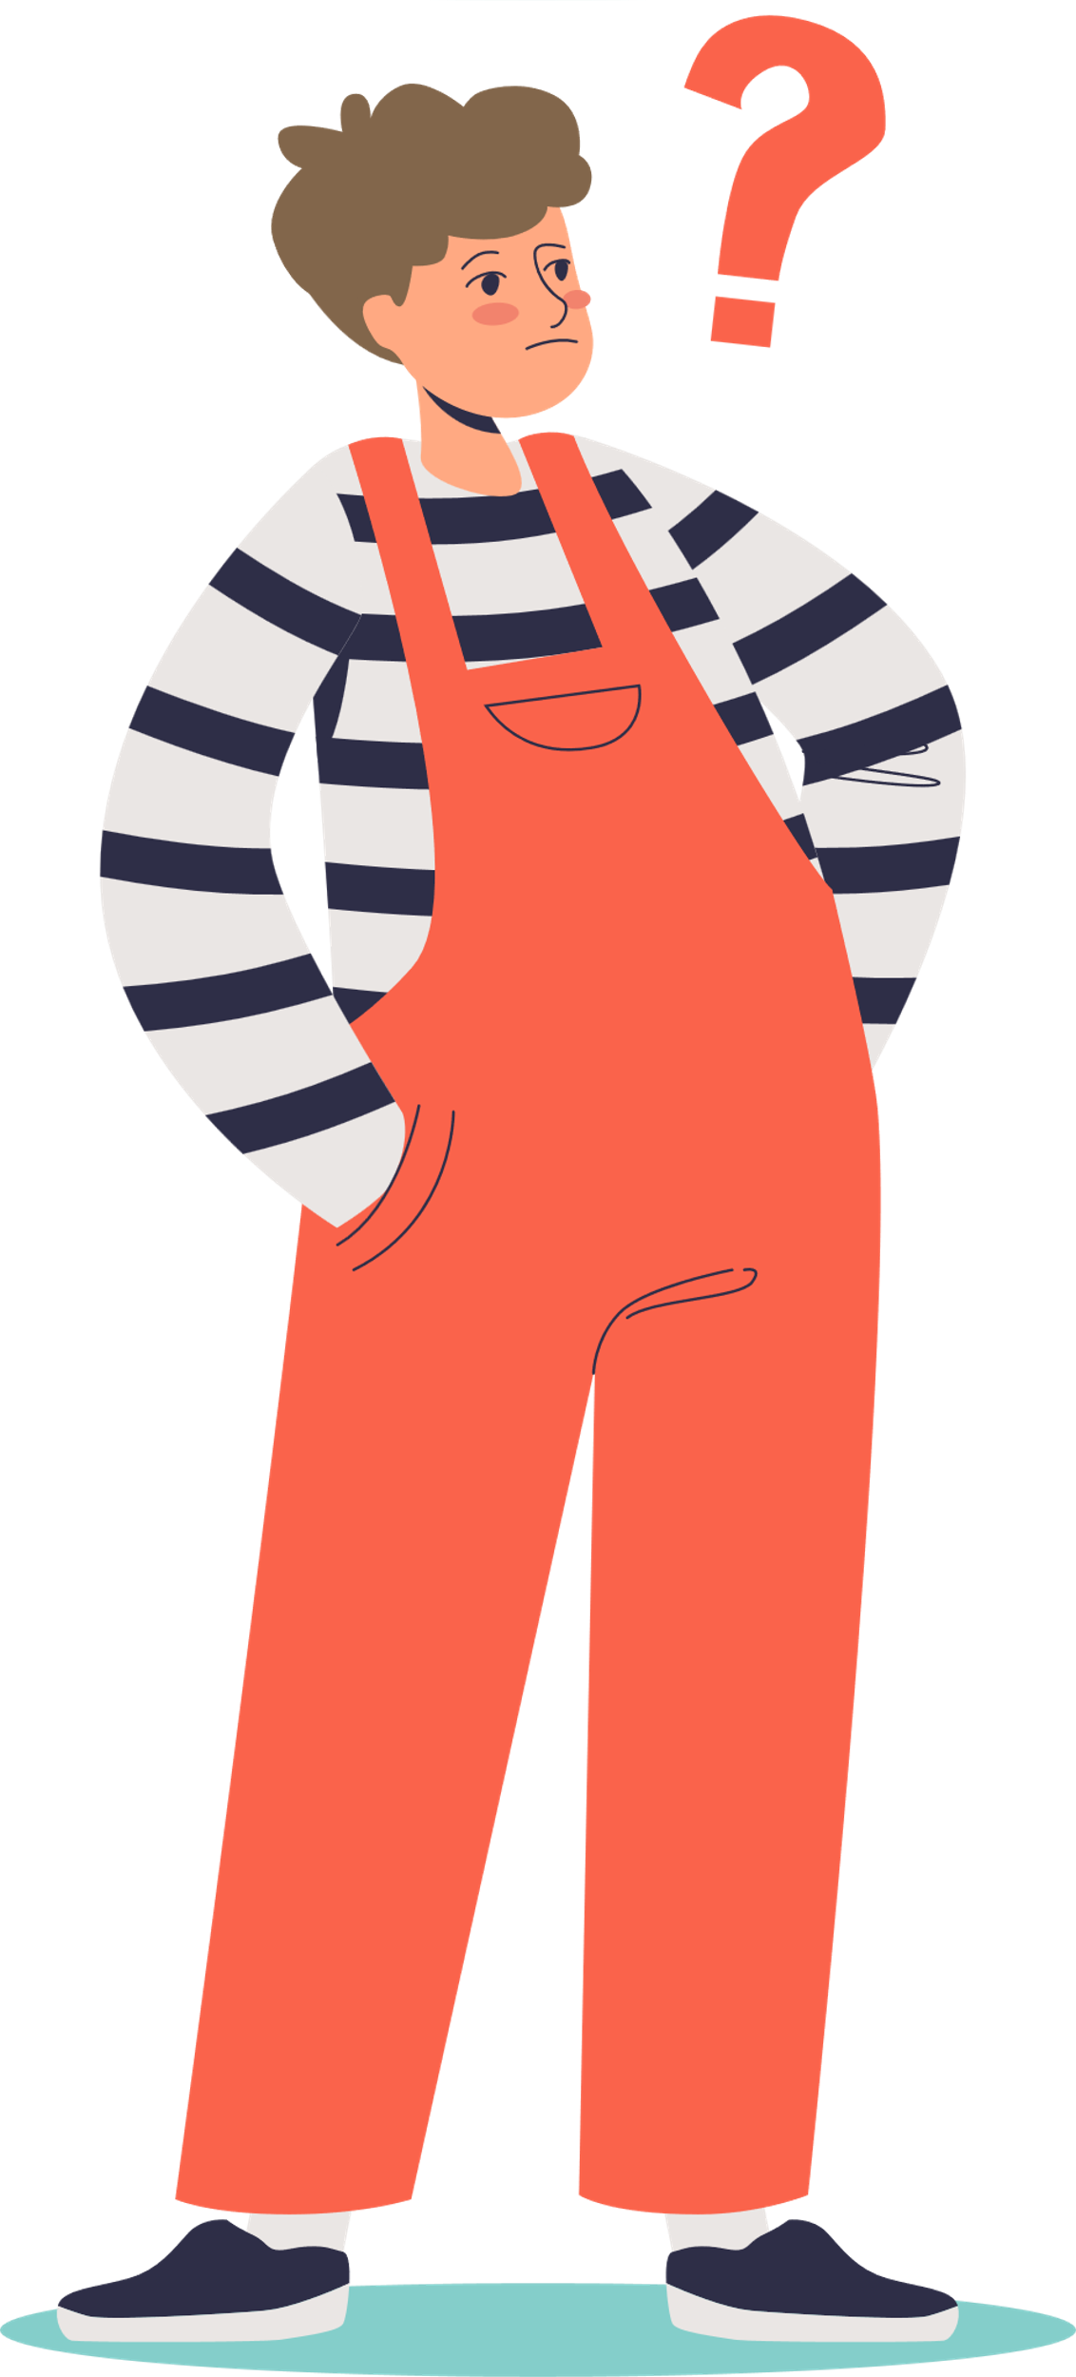
Câu hỏi mở rộng
Hãy cho biết nguồn phát âm thanh ở hai thí nghiệm trên. Khi vật phát ra âm thanh chúng có đặc điểm gì giống nhau?
Nêu ví dụ khác về vật phát ra âm thanh thì rung động.

Slide 14
Nguồn phát ra âm thanh ở:
Thí nghiệm hình 1: mặt trống bị gõ.
Thí nghiệm hình 2: Dây thanh đới khi hát.
Điểm giống nhau: đều rung động khi phát ra âm thanh.
Ví dụ khác về vật phát ra âm thanh thì rung động:
Gõ tay lên mặt bàn, mặt bàn rung động và phát ra âm thanh.
Tiếng gió thổi vù vù.
Không khí rung động phát ra âm thanh.
Tiếng hát từ màng loa, màng loa rung động phát ra âm thanh.

Slide 15
2. Sự lan truyền
âm thanh

Slide 16


Nếu bật chuông đồng hồ reo thì em có nghe được tiếng chuông không?
Tiếng chuông đồng hồ truyền đến tai em qua chất nào?

Slide 17

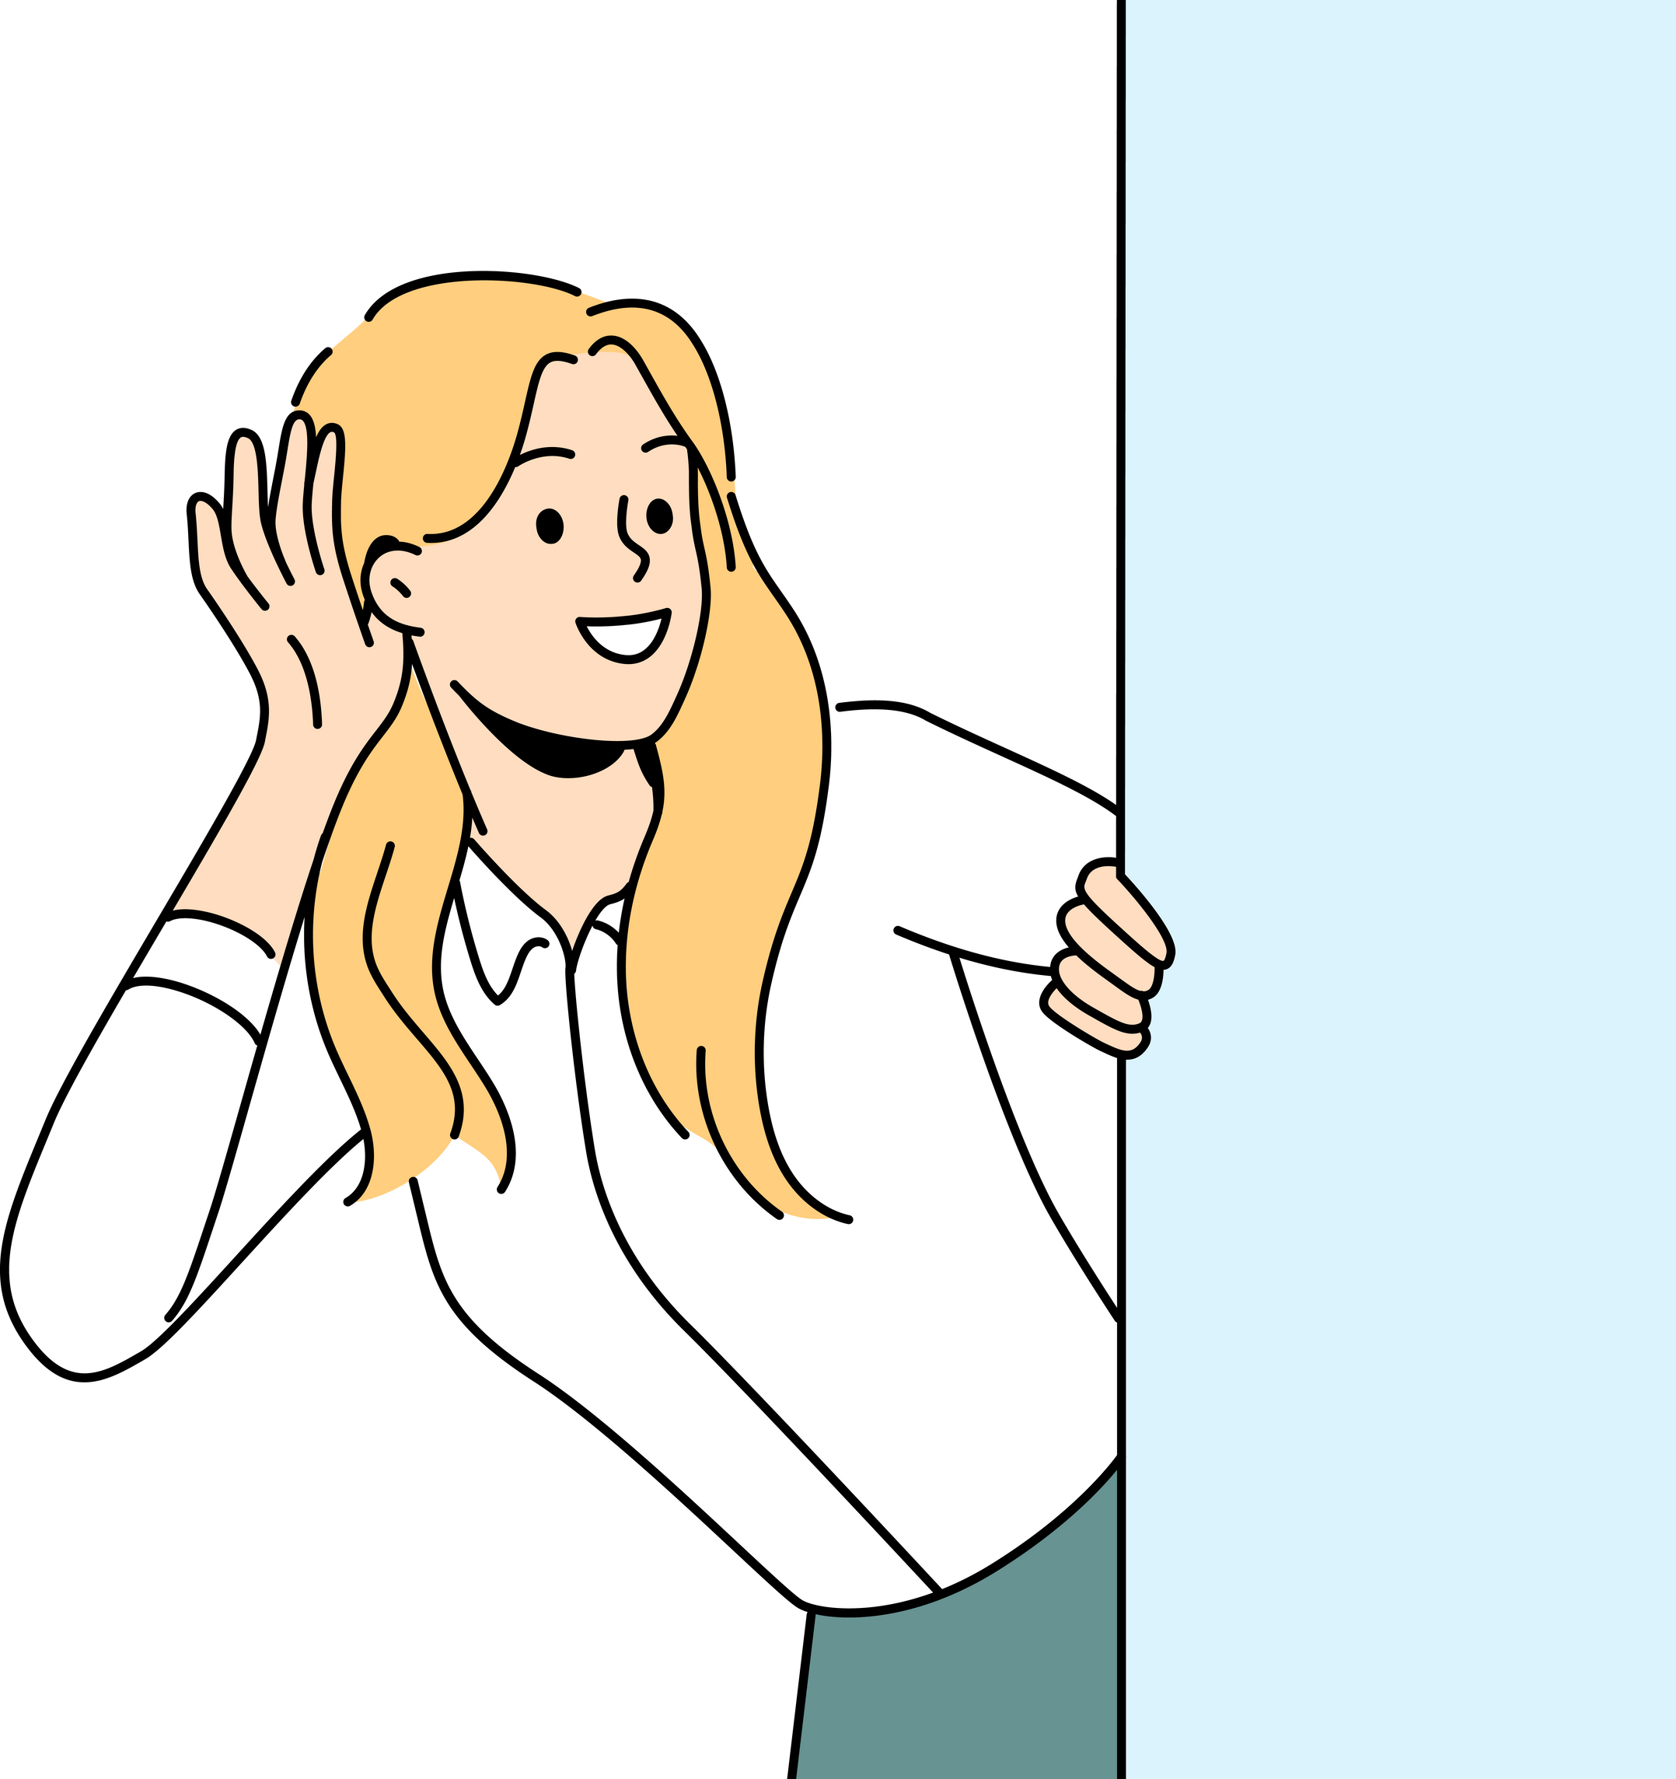
Nếu bật chuông đồng hồ reo thì có nghe được tiếng chuông
Tiếng chuông đồng hồ truyền
qua chất khí

Slide 18

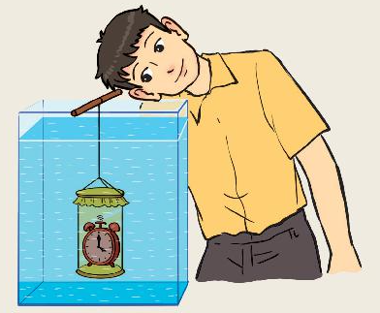
Câu hỏi mở rộng
Nếu bật chuông đồng hồ reo và đặt đồng hồ vào túi ni-lông, buộc lại rồi thả vào bình nước thì em có thể nghe được tiếng chuông không? Nếu nghe được thì tiếng chuông đồng hồ truyền đến tai em qua chất nào?

Slide 19
Có nghe được tiếng chuông
Tiếng chuông truyền qua
chất lỏng và chất rắn

Slide 20

2 – 3 học sinh lên áp tai vào thành bình, tai kia bịt lại.
Quan sát thí nghiệm chứng minh
Em có nghe được tiếng chuông đồng hồ hay không?
KẾT LUẬN: Tiếng chuông đồng hồ truyền
qua nước và thủy tinh đến tai

Slide 21

Tìm một số ví dụ âm thanh truyền qua chất rắn, chất lỏng và chất khí.
Tiếng nói chuyện của mọi
người với nhau
Âm thanh truyền qua không khí
Tiếng keng của đồng xu rơi xuống nước
Âm thanh truyền qua nước và không khí

Slide 22


KẾT LUẬN
Âm thanh có thể truyền qua chất khí, chất lỏng, chất rắn.

Slide 23
3. So sánh độ to của âm thanh khi lại gần hoặc ra xa nguồn âm

Slide 24

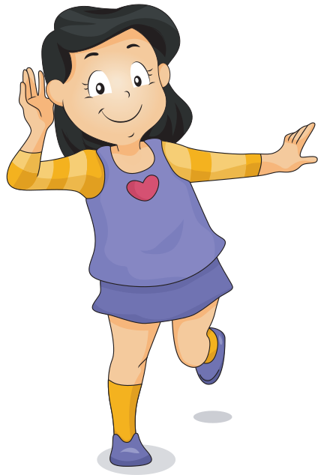
Hoạt động 3.1
Các bạn ngồi ở bàn nào nghe thấy tiếng tích tắc to nhất, nhỏ nhất?

Slide 25



Các bạn ngồi bàn đầu sẽ nghe thấy tiếng tích tắc to nhất
Các bạn ngồi bàn cuối sẽ nghe thấy tiếng tích tắc nhỏ nhất

Slide 26
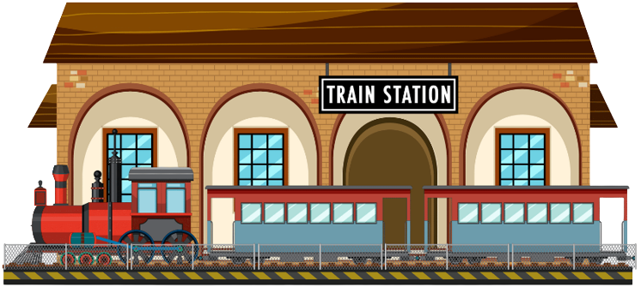
Hoạt động 3.2
Bạn Minh sẽ nghe thấy tiếng còi tàu to hơn vì nhà bạn Minh ở gần ga tàu (nguồn âm) hơn.
Nhà bạn Minh ở gần ga tàu hỏa, nhà bạn Hoa ở xa ga hơn. Bạn nào nghe thấy tiếng còi tàu to hơn. Vì sao?

Slide 27

Âm thanh nghe được to hơn hay nhỏ hơn khi di chuyển nguồn âm ra xa?
Khi di chuyển ra xa nguồn âm nghe được âm thanh nhỏ hơn.
Nêu ví dụ độ to của âm thanh thay đổi khi lại gần hoặc ra xa nguồn âm.
Nghe tiếng ô tô hoặc xe máy chạy to hơn khi ô tô, xe máy đi về phía em.

Slide 28

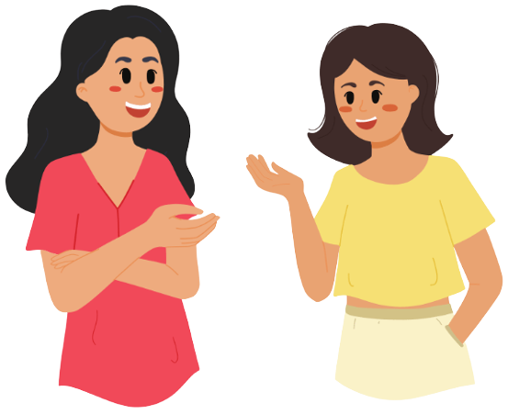
CỦNG CỐ
Câu 1. Em và bạn nói chuyện với nhau. Tiếng nói của em và bạn truyền qua chất nào?
Tiếng nói của em và bạn truyền qua không khí.

Slide 29
CỦNG CỐ
Câu 2. Vật nào sau đây phát ra âm thanh?
A. Cái trống
B. Đàn bầu
C. Cánh cửa
D. Nước chảy qua khe đá
D. Nước chảy qua khe đá

Slide 30
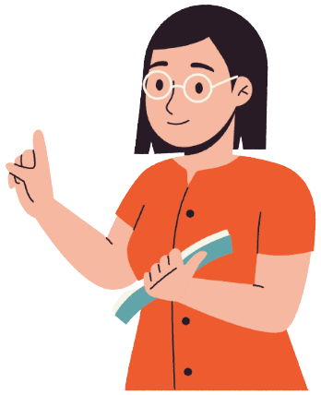

CỦNG CỐ
Câu 3. Vì sao em nghe được tiếng cô giáo giảng bài?
Vì cô giáo phát ra âm thanh, âm thanh đó truyền qua không khí đến tai em.

Slide 31


HƯỚNG DẪN VỀ NHÀ
Ôn lại kiến thức đã học
Hoàn thành bài tập trong SBT
Đọc trước nội dung Bài 11

Slide 32


BÀI HỌC KẾT THÚC! HẸN GẶP LẠI!

